Slide 1

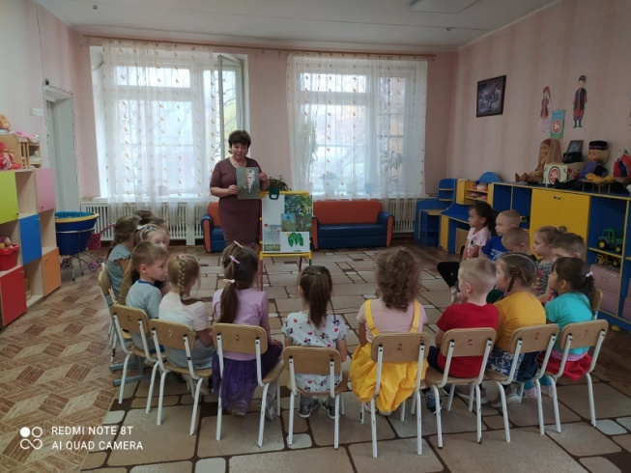
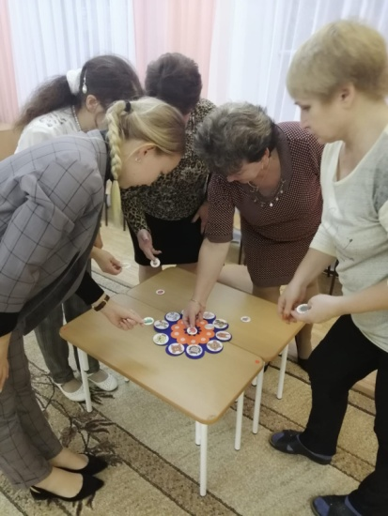
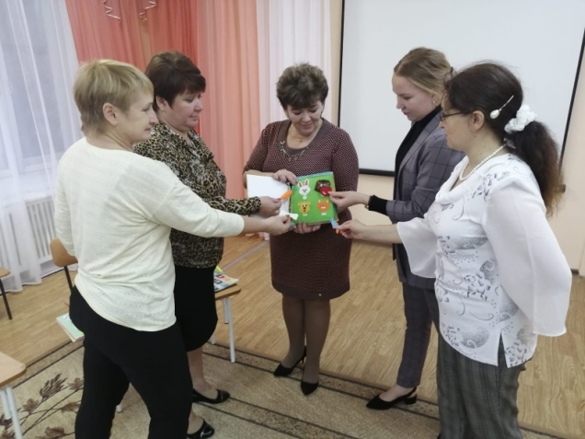
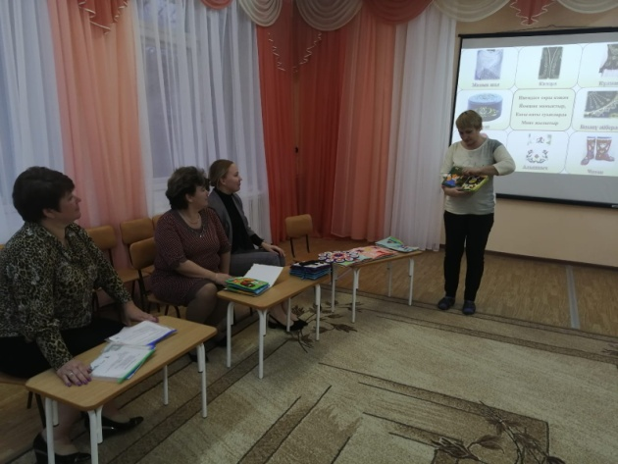
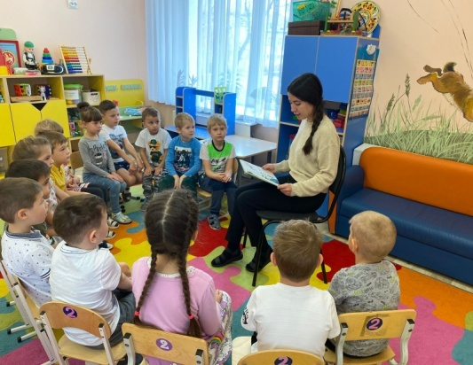
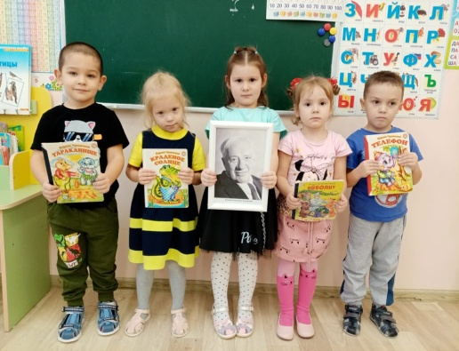
ФОТОРЕПОРТАЖ
МАДОУ «Детский сад №298 комбинированного вида»
«Литературный дворик» | «Родной язык- душа народа» (мастер класс авторских игр)

Slide 2
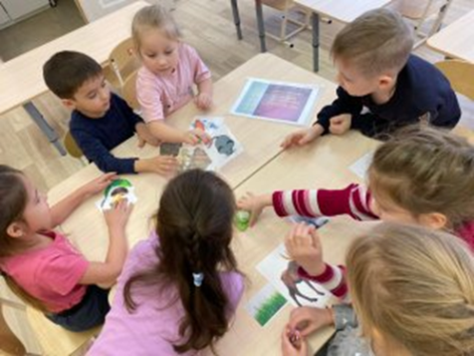
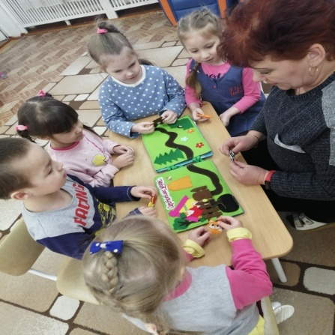
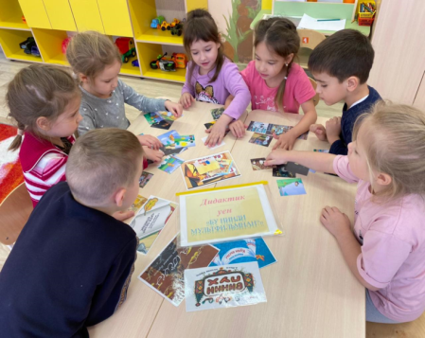
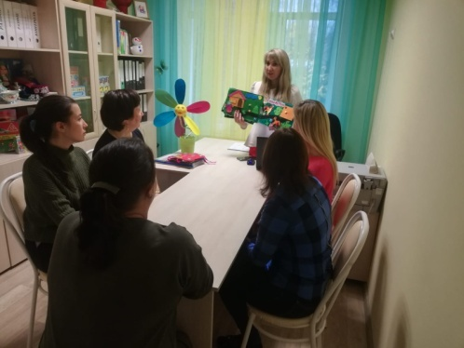
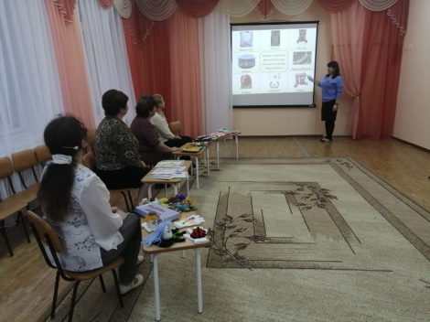
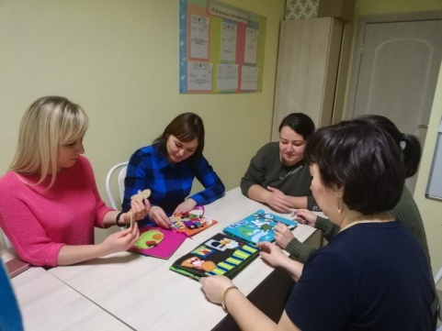
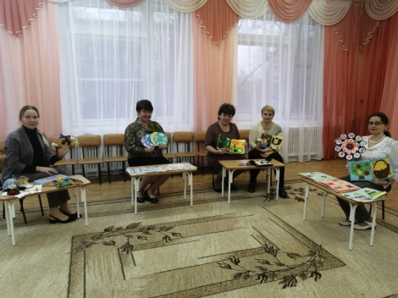
.
МАДОУ «Детский сад №298 комбинированного вида
«Родной язык- душа народа»
(мастер класс авторских игр)
Каждый народ-это своя неповторимая культура, история, образ жизни, традиции, и, конечно же, язык. В нашем садике тоже дети разных национальностей. Так как мы с Вами живем в России то общаемся на русском языке. Он понятен каждому человеку, живущему в России, является языком межнационального общения.
Задачи:
- закрепить представление о языке как важнейшем средстве общения, взаимопонимания, развития;
- воспитывать любовь и бережное отношение к родному языку, народу, культуре, толерантность;
- развивать у детей умения и навыки, способствующие формированию грамотной, выразительной речи, обогащению словарного запаса.

